Slide 1
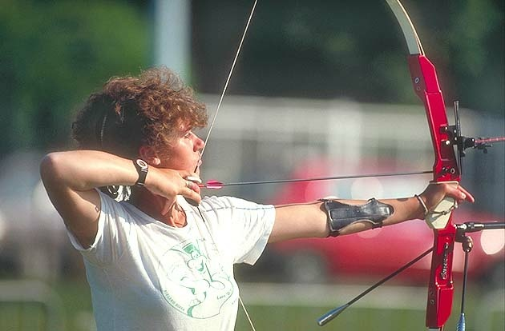
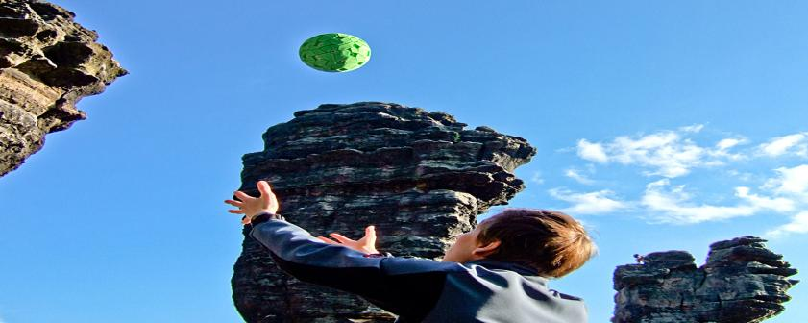
F I Z I K A
7- sinf
MAVZU: KINETIK ENERGIYA

Slide 2
“SHERIGINI TOP”
Mexanik ish formulasi-
a) 1000 J
Ishning birligi-
b) E = m g h
Potensial energiya-
c) Faollik
Energiya ma’nosi-
d) A = F S
1 kJ = ? J
e) Joul (J)

Slide 3
KINETIK ENERGIYA
Stol ustida turgan m massali jism F kuch ta’sirida ishqalanishsiz harakatlanib a tezlanish olganda uning harakatini kuzatamiz:
F
m
$$θ$$
s

Slide 4
t vaqt ichida jismning erishgan tezligi:
KINETIK ENERGIYA
$θ =at$ (1)
Shu vaqt ichida jismning bosib o‘tgan yo‘li:
S = $\frac{{at}^{2}}{2}$ (2)
t = $θ$/ a (3)
(3) $→\left(2\right)$
S = $\frac{{at}^{2}}{2}$ = $\frac{{aθ}^{2}}{2a^{2}}$ = $\frac{θ^{2}}{2a}$ (4)

Slide 5
Nyutonning ikkinchi qonuniga binoan jismga ta’sir etgan kuch:
KINETIK ENERGIYA
F = m $a$ (5)
A = Fs = m $a$ $\frac{θ^{2}}{2a}$ = $\frac{{mθ}^{2}}{2}$
A = $\frac{{mθ}^{2}}{2}$

Slide 6
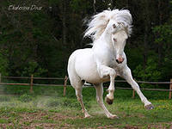
KINETIK ENERGIYA
A = $\frac{{mθ}^{2}}{2}$A= $\frac{{mθ}^{2}}{2}$
Bu formula $m$ massali tinch turgan jism $θ$tezlikka erishishi uchun bajarilgan ishni ifodalaydi.

Slide 7
Jism yoki sistemaning o‘z harakati tufayli ega bo‘ladigan energiyasi kinetik energiya deyiladi. Jismning kinetik energiyasi uning massasi bilan tezligi kvadrati yarmiga teng..
KINETIK ENERGIYA
$E_{k}$= $\frac{{mθ}^{2}}{2}$

Slide 8
KINETIK ENERGIYA
Agar m massali jismning boshlang‘ich tezligi $θ_{1}$ bo‘lsa, uning tezligini $θ_{2}$ga oshirish uchun bajariladigan ishni quyidagicha topamiz:
A = $\frac{{mθ_{2}}^{2}}{2}$ - $\frac{{mθ_{1}}^{2}}{2}$
A = $E_{k 2}−$ $E_{k 1}$

Slide 9
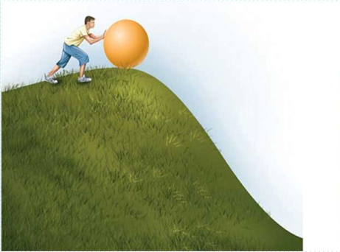
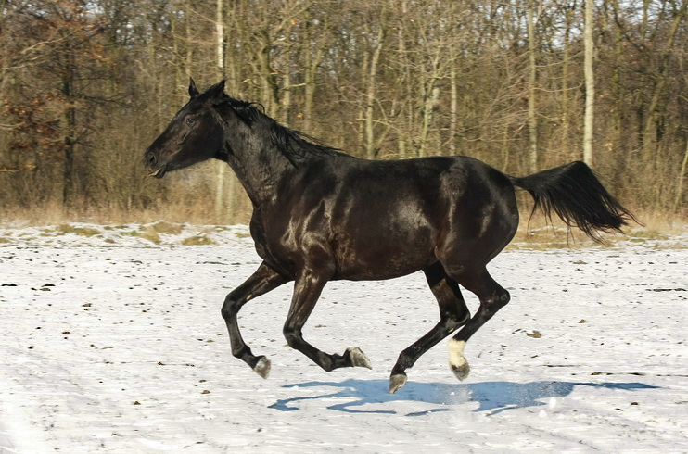
Mexanik energiya turlari
Potensial energiya
Kinetik energiya

Slide 10
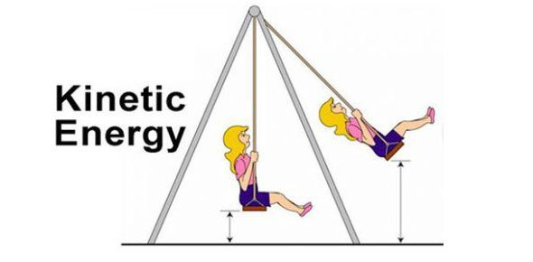
JISM QANDAY ENERGIYAGA EGA?

Slide 11
JISM QANDAY ENERGIYAGA EGA?
Potensial
2
Kinetik

Slide 12
MASALALAR YECHISH
1. Boshlang‘ich tezligi 36 km/h bo‘lganda massasi 2 t li avtomobilning kinetik energiyasi qancha bo‘ladi? Uning tezligi 90 km/h ga yetganda-chi?
Avtomobil tezligi bunday o‘zgarishi uchun uning motori qancha ish bajargan?

Slide 13
28-MASHQ

Slide 14
MUSTAQIL BAJARISH UCHUN TOPSHIRIQLAR:
Mavzu oxiridagi savollarga javob yozing.
28- mashqning qolgan masalalarini yeching.

